Slide 1

Муниципальное казённое образовательное учреждение «Детский сад №3 п. Теплое»
Краткосрочный, практико-ориентированный, творческий
проект в 1 младшей группе
«Елочка зеленая
на праздник к нам пришла»
Воспитатели:
Волкова Ольга Николаевна
Лесникова Светлана Владимировна
2019 год

Slide 2


Участники проекта:
Дети 1 младшей группы, родители воспитанников, педагоги группы, музыкальный руководитель

Slide 3

«Дети должны жить в мире красоты, игры, сказки, музыки, рисунка, фантазии, творчества»
В.А.Сухомлинский

Slide 4
Актуальность проблемы:
Детский сад – это первый внесемейный социальный институт, с которым вступают в контакт родители . Дальнейшее развитие зависит от совместной работы родителей и педагогов. Ведь как бы серьезно ни продумывались формы воспитания детей в детском саду, невозможно достигнуть поставленной цели без постоянной поддержки и активного участия родителей в педагогическом процессе.
Дети и родители не знакомы с традициями празднования Нового года. Совместная деятельность сближает родителей ,воспитателей ,детей, учит взаимопониманию, доверию, делает их настоящими партнерами.

Slide 5


Цель:
Приобщение ребенка с раннего возраста к народной культуре посредством календарно - обрядовых праздников.
Обогащение социального опыта ребёнка через различные виды деятельности.
Активизация творческого потенциала родителей и детей.

Slide 6


Задачи:
  Познакомить детей с общенародным праздником Новый год и его традициями.
Приобщать активно участвовать в подготовке и проведении мероприятий в детском саду и семье.
Развивать любознательность, речевые умения, творческие способности, память.
Воспитывать дружеские взаимоотношения, любовь к народным традициям.

Slide 7
Прогнозируемый результат:
Создание необходимых условий для организации совместной деятельности с родителями.
Формирование у детей интереса к народной культуре.
Развитие у детей творческих способностей.
Формирование у детей бережного отношения к окружающей природе.
Появление интереса у родителей к жизни ДОУ.

Slide 8
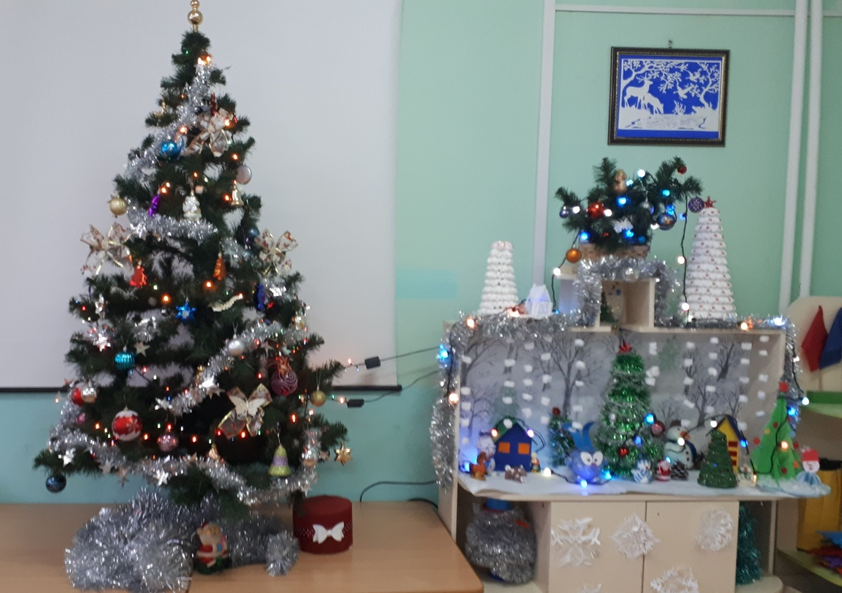
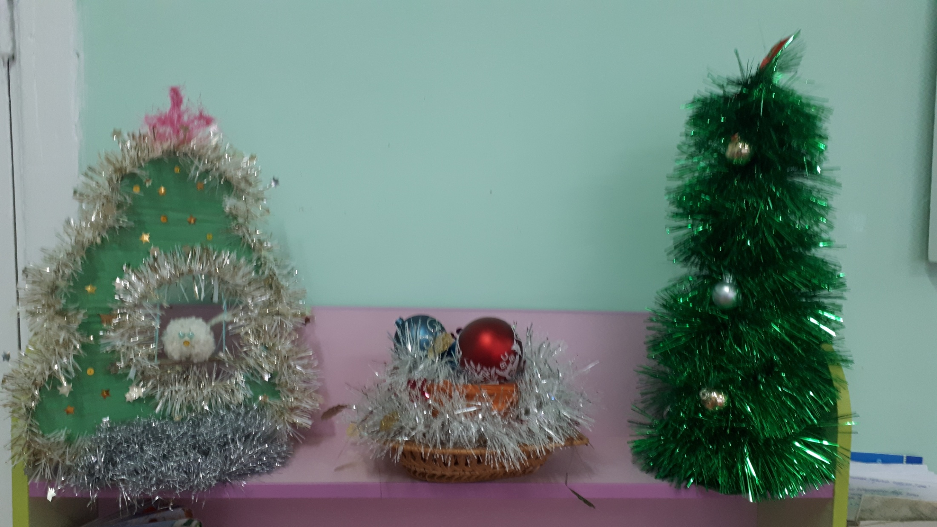
Работа с родителями:
Ознакомление родителей с целями и задачами проекта.
Информация в приемной: «Что такое Новый год»,«Новый год для детей: как устроить праздник», «Безопасность детей в Новогодние праздники».
Памятка о проведении
семейной прогулки в зимний парк.

Slide 9


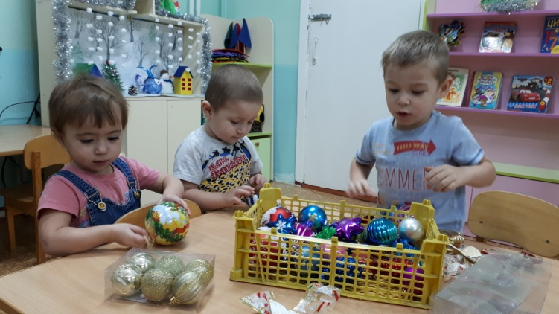

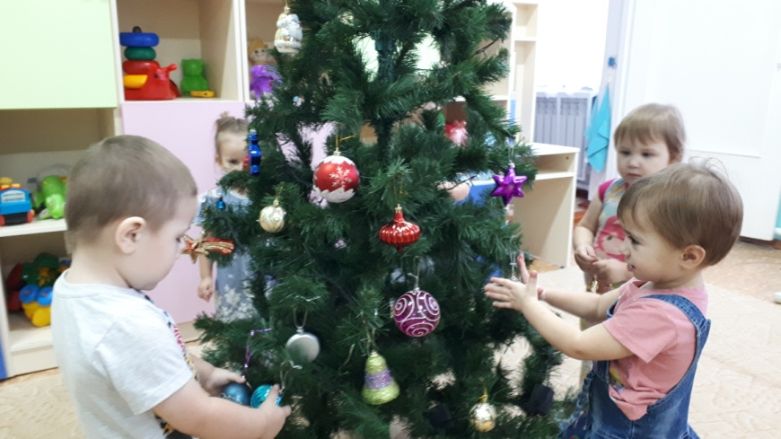
Помощь в приобретении игрушек для ёлки, костюмов для утренника.
Совместная деятельность детей и родителей (украшение группы к празднику, изготовление поделок).
Совместные прогулки родителей с детьми в парк.
Участие в выставке «Ёлочка-красавица».

Slide 10
Реализация проекта:
1-й этап - подготовительный
Организация предметно-развивающей среды.
Составление планирования мероприятий.
Подбор наглядного и музыкального материала, литературы, пособий, дидактических игр.

Slide 11
2-й этап - основной
Наблюдение за елкой на участке.
Рассматривание иллюстраций.
Просмотр мультфильмов о зиме, на новогоднюю тему.
Чтение стихотворений К.Чуковский «Елка», Е.Трутневой «С Новым годом!» и др.
Дидактические игры «Найди самую большую и маленькую елку», «Выкладывание елочки из палочек», «Бусы на елку» , «С Новым годом» и др.
Разучивание песен и стихотворений про Новый год.

Slide 12
Организация продуктивной деятельности «Елочка»,«Украсим елочку шарами» , «Игрушки для ёлочки»и др.
Пальчиковая гимнастика «Наряжаем елку», «Елочка».
Физкультминутки «Идем в лес за елочкой», «Зимние забавы», «Фонарики».
Стихотворения с движениями «Елка», «Дед Мороз розовые щёчки», «Топ сапожок».
Показ кукольного театра «У елочки в гостях».
Коллективная работа «Новогодняя елочка».
Раскраски на новогоднюю тему.
Украшение елки в группе.

Slide 13
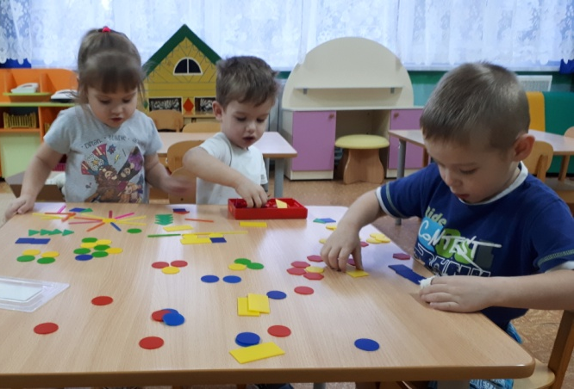
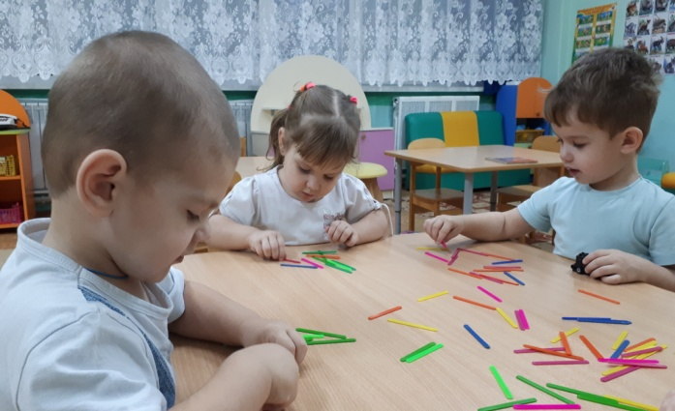
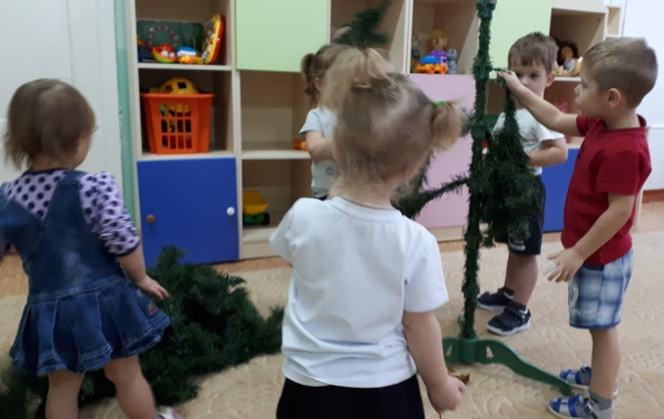

Slide 14
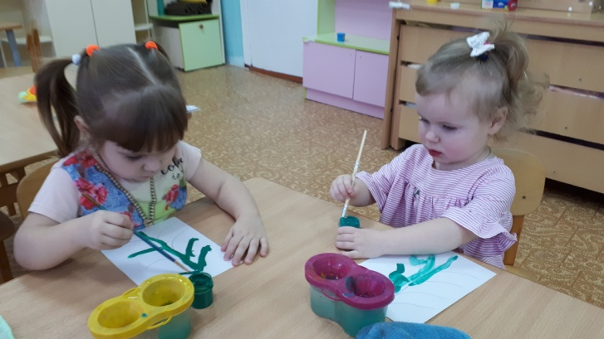
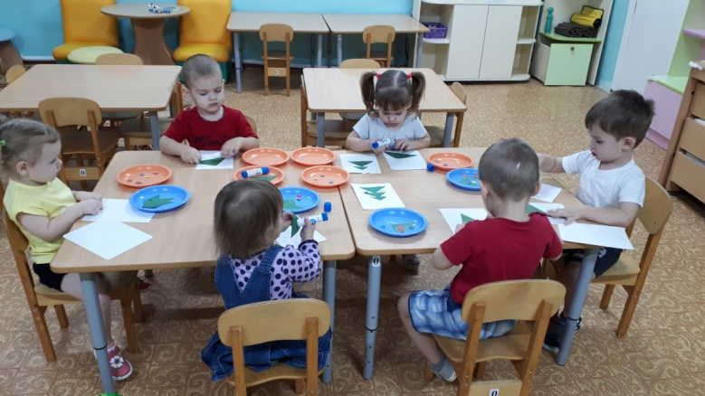
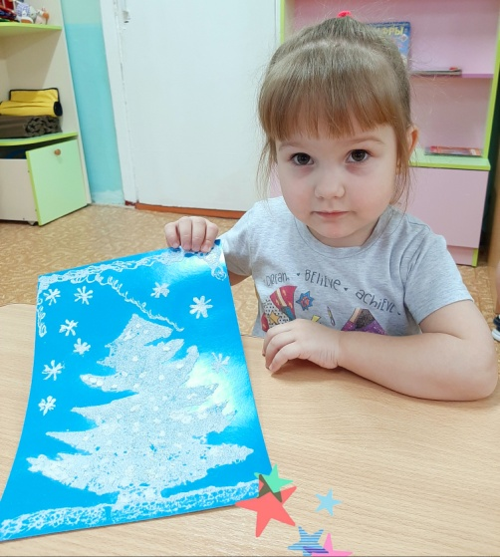

Slide 15
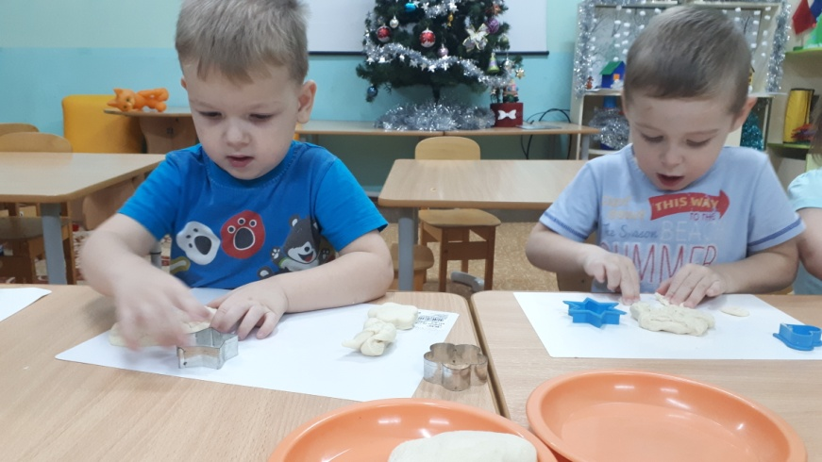
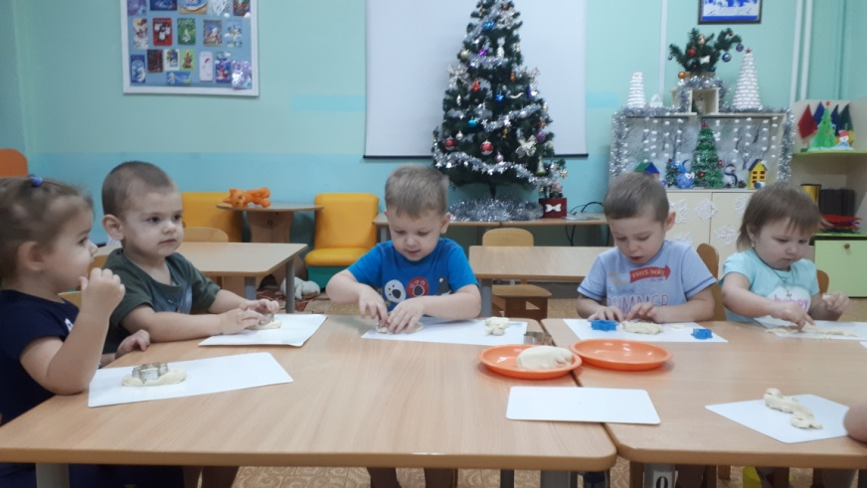

Slide 16
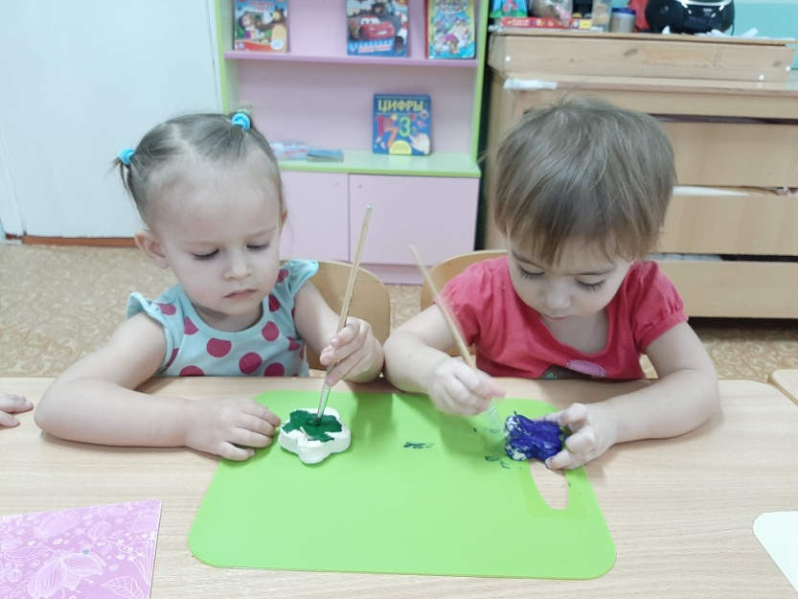
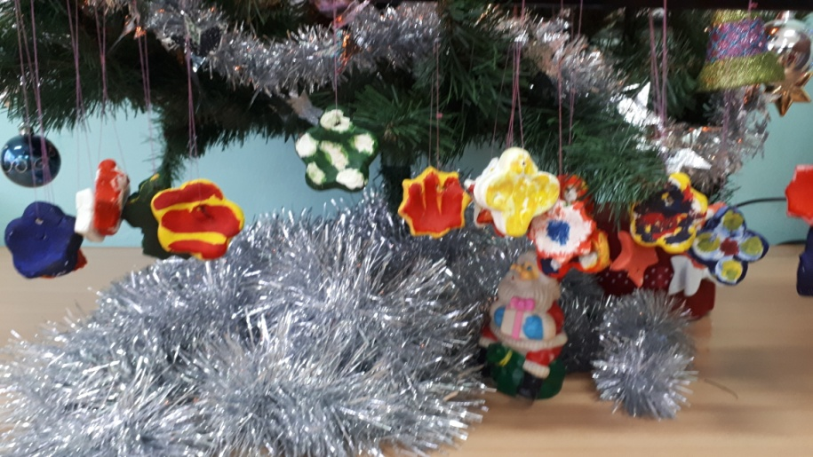

Slide 17
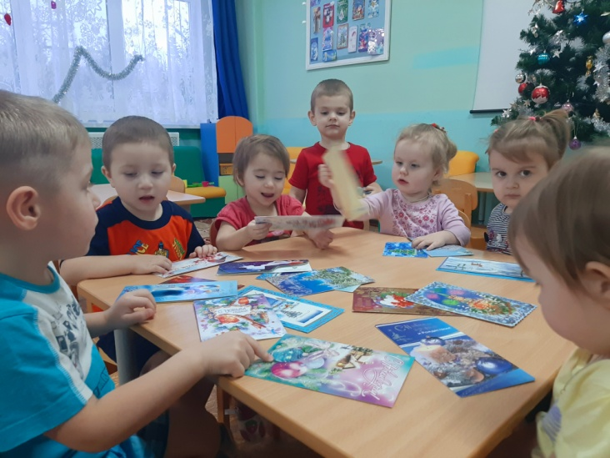
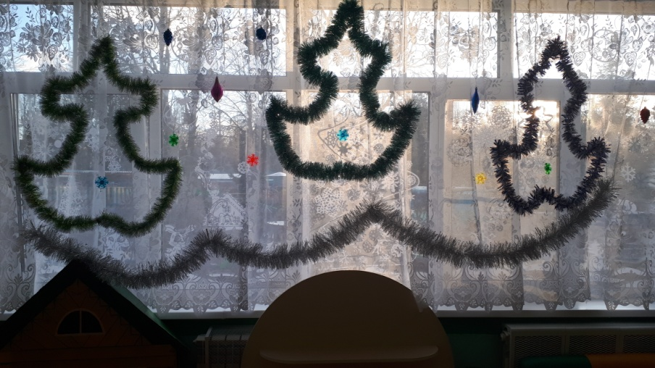

Slide 18
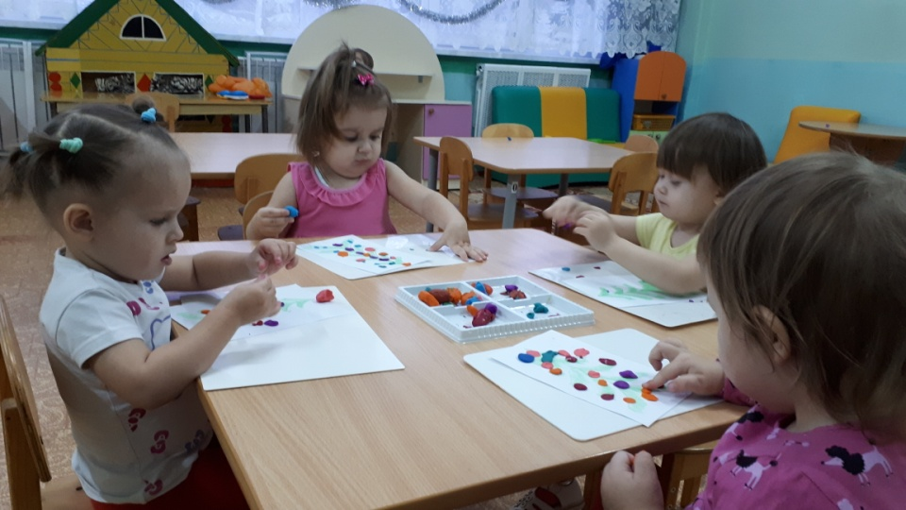
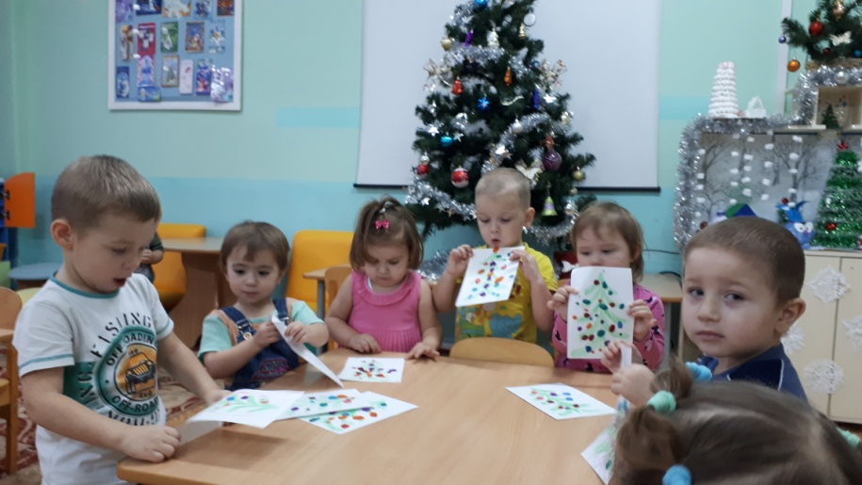

Slide 19
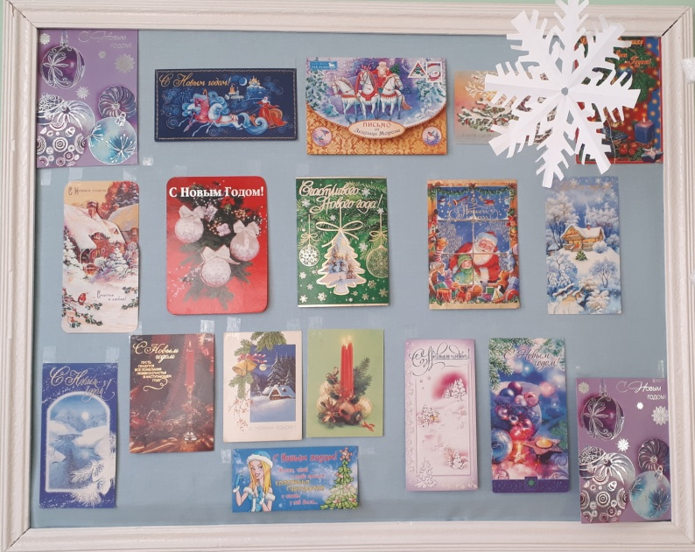


Slide 20
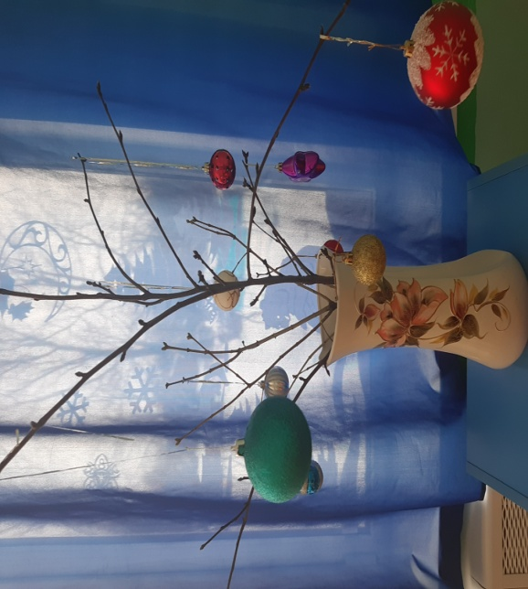
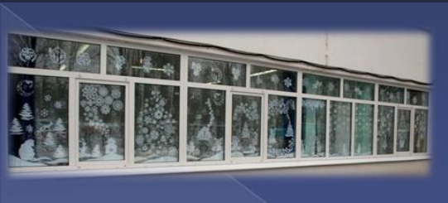

Slide 21
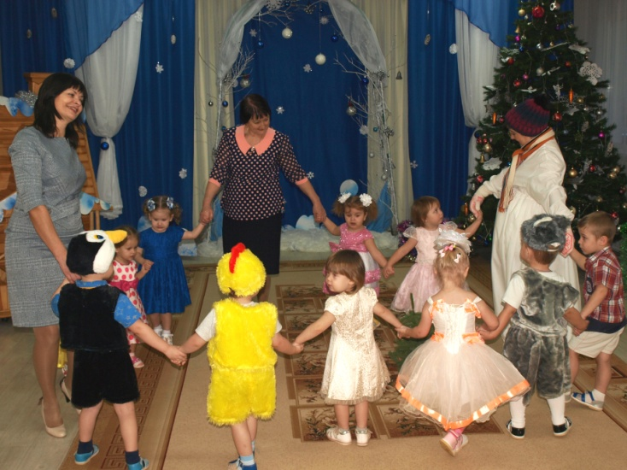
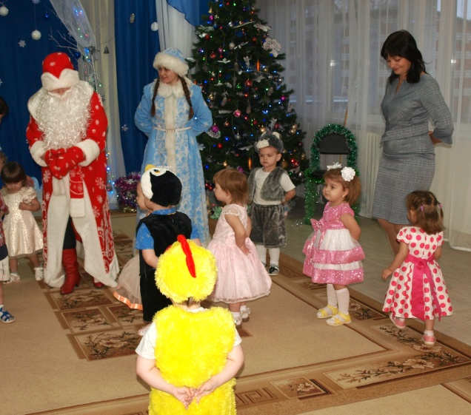
3-й этап - заключительный
Новогодний утренник «В гости к ёлочке».

Slide 22
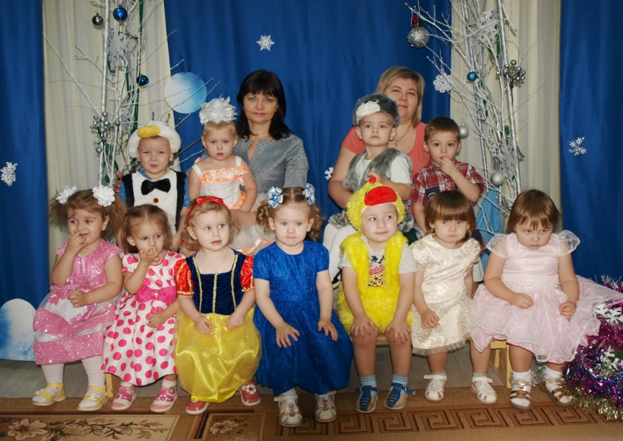
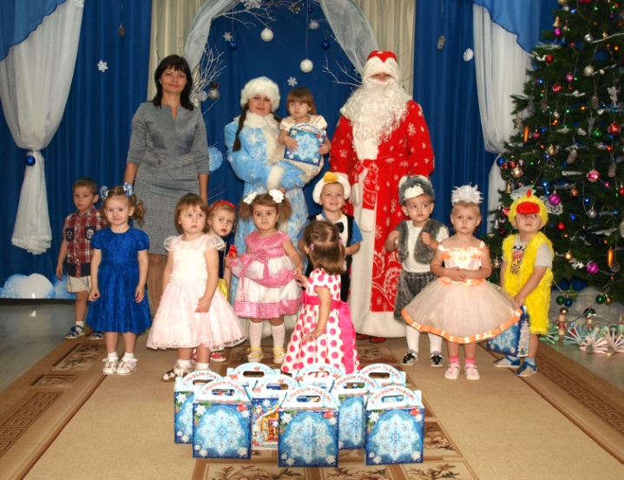
3-й этап - заключительный
Новогодний утренник «В гости к ёлочке».

Slide 23
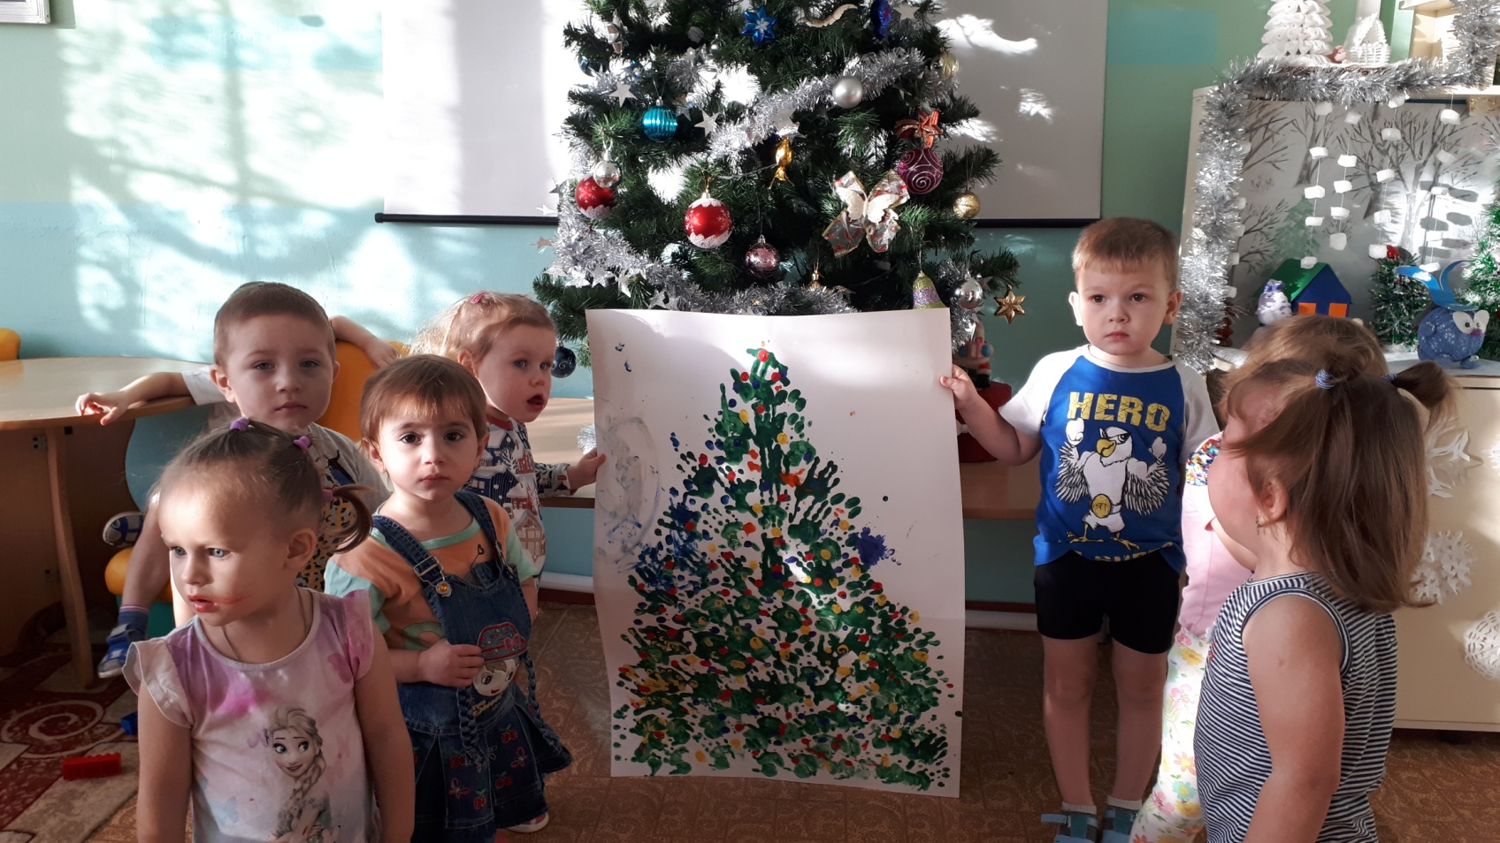
Спасибо за внимание!

